Slide 1
Le mythe des chemins de Saint-Jacques de Compostelle au Puy
Sébastien Fray, maître de conférences en histoire du Moyen Âge
Université Jean-Monnet, Saint-Étienne
LEM-CERCOR (UMR CNRS 8584)

Slide 2
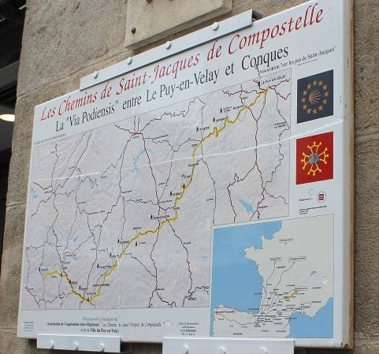
Placard touristique de la Via Podiensis au Puy-en-Velay
Andras Lapis et sa pèlerine. Zoomd’ici

Slide 3
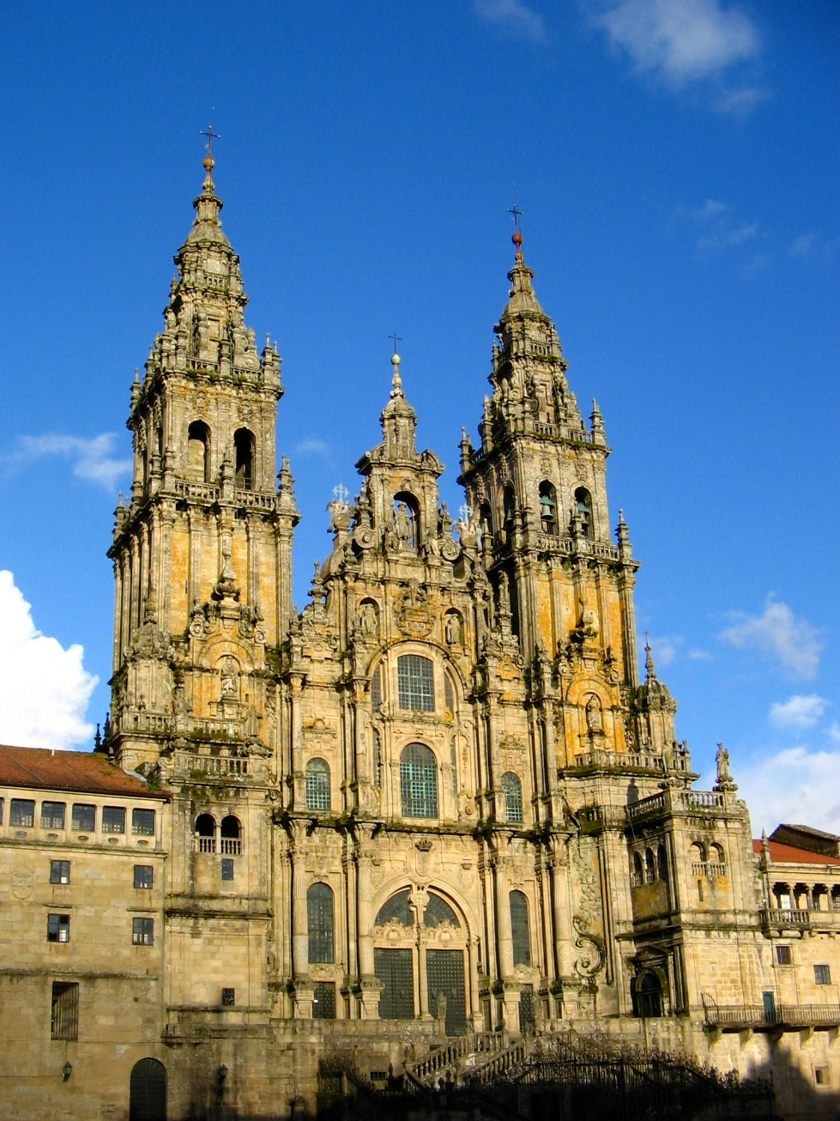
I Le mythe contemporain des chemins de Saint-Jacques de Compostelle
1°/ Compostelle de l’oubli au réveil
Pèlerinage encore très fort au XVIIIe siècle
Oubli total au XIXe siècle
« Les récentes splendeurs de Lourdes ont éteint la vieille gloire de Compostelle » Guillon Édouard, Sur les routes, contes d'ici et d'ailleurs, 1906 [Lourdes 1858]

Slide 4
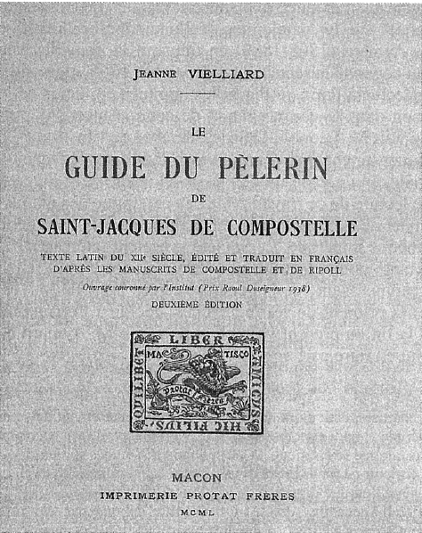
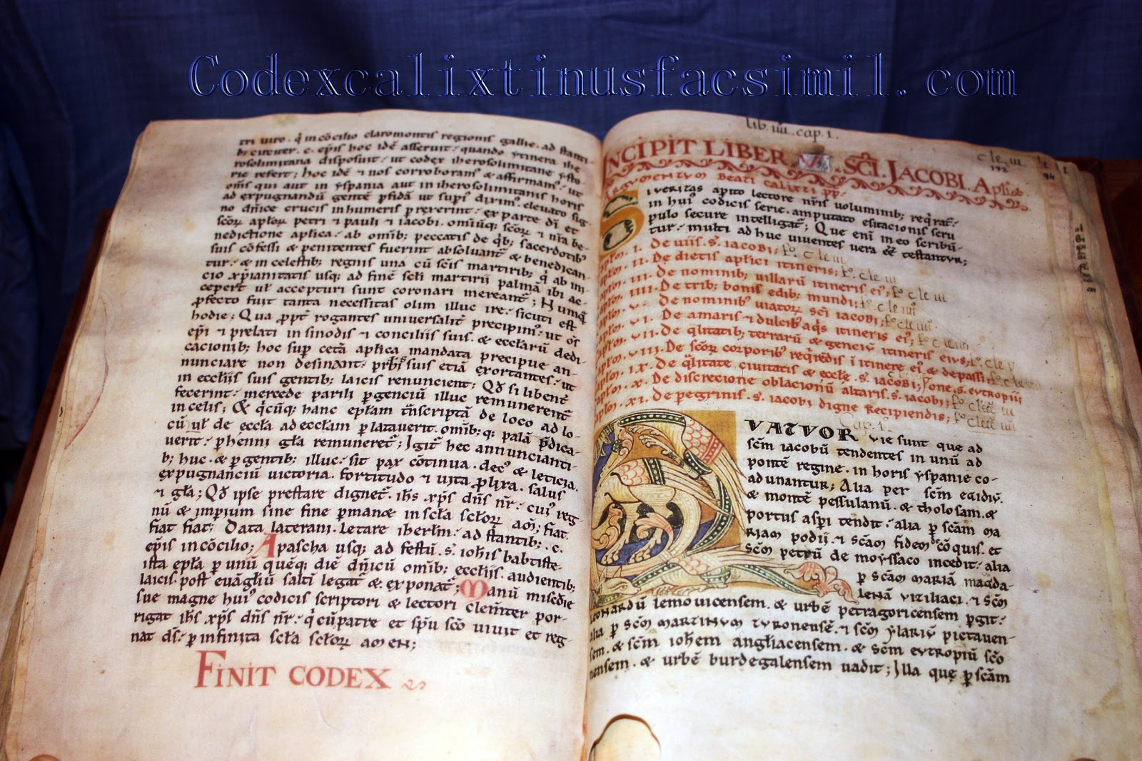
Jeanne Vieillard 1938 guide du pèlerin
Édition d’une partie (5e) d’un manuscrit du XIIe siècle

Slide 5
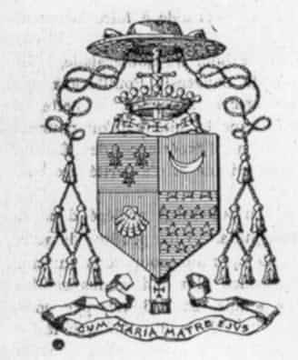
Franco
400 Français à Compostelle en 1938
Mgr Martin évêque du Puy en 1940
Évêque de Rouen 1948
Association des amis de Saint-Jacques de Compostelle 1950 (Jeanne Vieillard)
Grand pèlerinage en 1951 organisé par Institut catholique de Paris

Slide 6
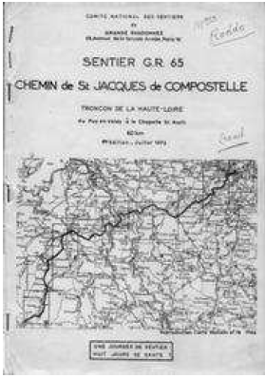
2°/ A la recherche des chemins médiévaux de Compostelle
A partir de l’édition de Jeanne Vieillard
1965 grande exposition aux Archives Nationales, Pèlerins et chemins de Saint-Jacques en France et en Europe
1972 topoguide GR 65

Slide 7
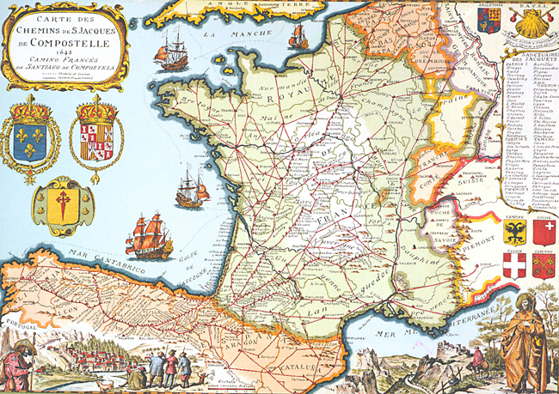
René de La Coste-Messelière
Centre d’études
compostellanes 1970
Daniel Derveaux

Slide 8
1977, deux journalistes Pierre Barret et Jean-Noël Gurgand Priez pour nous à Compostelle : « par milliers, par millions, la besace à l’épaule et le bourdon au poing, ils quittaient les cités, les châteaux, les villages et prenaient le chemin de Compostelle »
1981 autonomie de Galice, 1982 Jean-Paul II pèlerin à Compostelle et racines chrétiennes de l’Europe
1987 chemins de Compostelle « Premier Itinéraire Culturel Européen du Conseil de l’Europe »
1993 classement patrimoine mondial culturel UNESCO
Dès 1993 environ 100 000 pèlerins, 192 000 en 2013, 500 000 en 2021.

Slide 9
3°/ Les historiens médiévistes face au mythe
Denise Péricard-Méa

Slide 10
Saint Jacques : saint des fins dernières
Plusieurs corps à Compostelle, Toulouse, Échirolles, etc.
1025 Fleury
Confesseur de Blanche de Castille XIIIe
Critique protestante au XVIe siècle -> Compostelle seulement
XVIe Matamore -> contre les protestants
Foules XVIe-XVIIIe

Slide 11
Codicologie et philologie
Manuscrit du XIIe siècle de luxe
Jamais sorti de Compostelle

Slide 12
Livre I sermons
Livre II le Livre des Miracles (composé loin de Compostelle vers 1130)
Livre III l'histoire de la Translation de saint Jacques (d'après des textes antérieurs)
Livre IV chronique du pseudo Turpin (rédigée à Saint-Denis vers 1119)
Livre V, sans titre = Guide du pèlerin (XXe siècle).

Slide 13
Denise Péricard-Méa

Slide 14
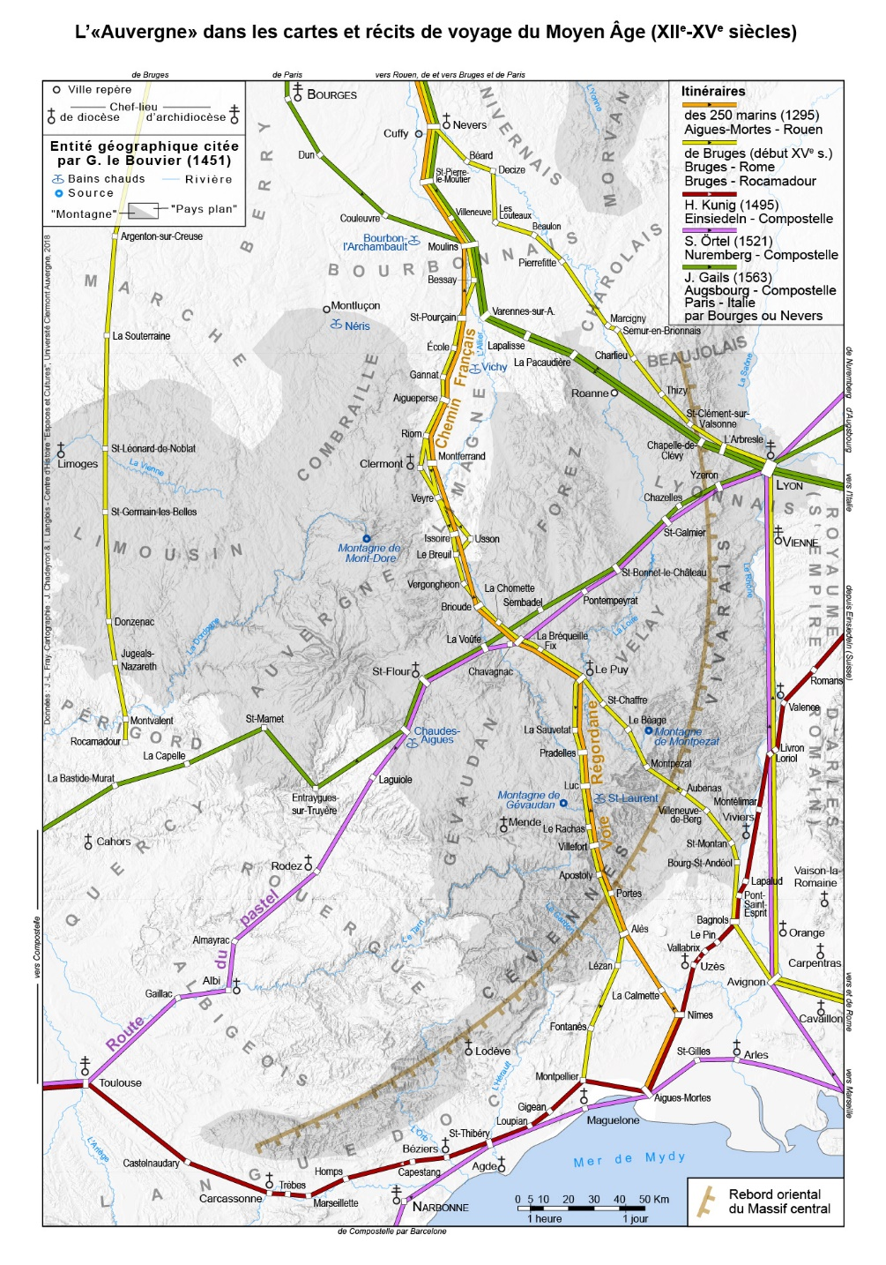
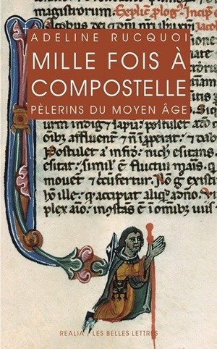
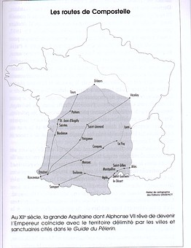
Adeline Rucquoi
XIVe Anglais par la mer

Slide 15
11 copies du manuscrit XIIIe-XVIIIe siècles
Toutes luxueuses
Aucune en France
Aucune du livre V seul
=> ne n’est pas un guide et ça ne l’a jamais été
Didier Méhu itinerarium

Slide 16
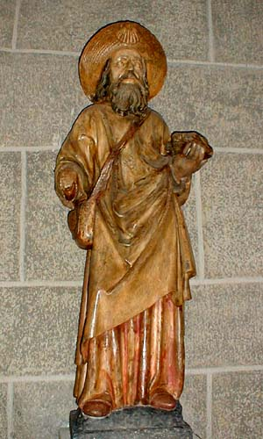
Au Puy-en-Velay
Hôpital Saint-Jacques 1990
Histoire propre du pèlerinage du Puy
Hôpital Sainte-Marie puis Notre-Dame

Slide 17
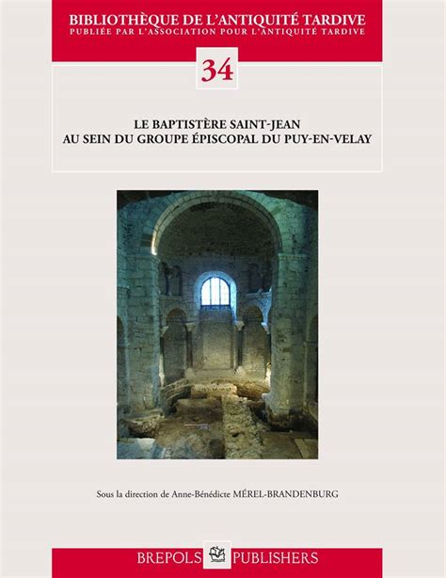
II Essor du pèlerinage du
Puy
1°/ Le silence du très haut Moyen Age
Grégoire de Tours : locus et basilicas
Archéologie (Mérel-Brandenburg et alii) : groupe épiscopal VIe
Dédicace à la Vierge
Venue de Charlemagne : faux et traditions tardives

Slide 18
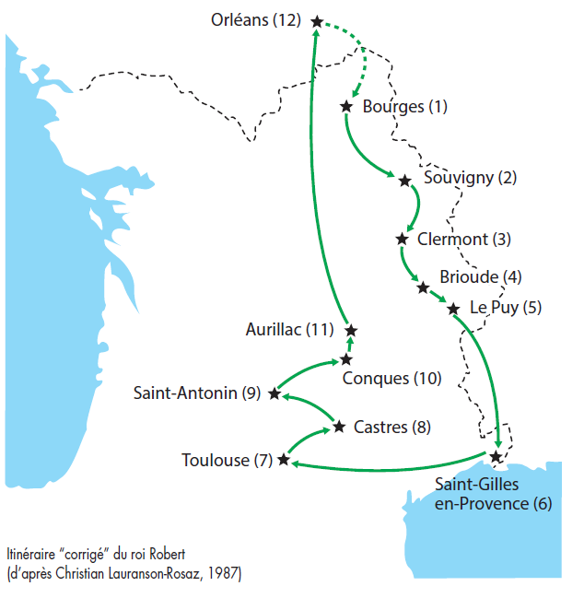
2°/ Naissance d’un pèlerinage à Notre-Dame du Puy
Vita Maioli fin Xe-début XIe siècle
Bernard d’Angers avant 1020 (Miracles de sainte Foy de Conques) :
Anis -> Podium Beatae Mariae
Pèlerinage de Robert le Pieux
Charte de fondation de Saint-Pierre le Monastier
Testament de Raimond en 960-961 (HGL) : Anis
acte de soumission de Vielmur au Puy (HGL) en 1038 : Podio quem vocant Anicium

Slide 19
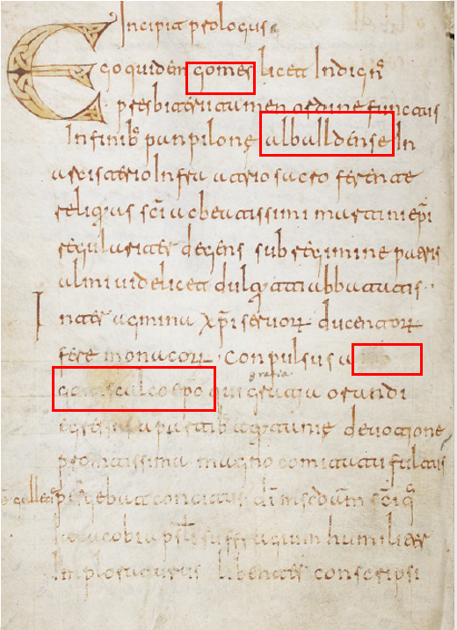
Godescalc 951 <-> Compostelle
Lauranson-Rosaz
Albelda
BnF lat. 2855, Xe siècle
« Moi, Gomez, quoique indigne, prêtre régulier au monastère d'Abelda […] encouragé par l'évêque Godescalc qui, pour faire oraison, quitta la région d'Aquitaine, en grande dévotion et accompagné d'une suite nombreuse, se rendit en hâte jusqu'aux confins de la Galice pour implorer humblement la miséricorde de Dieu et le suffrage de l'apôtre Jacques, j'ai copié de bon cœur le petit livre écrit autrefois par saint Ildefonse évêque de Tolède, à la louange de la virginité de sainte Marie toujours vierge et mère de Jésus Christ Notre Seigneur […] Le [très saint] Godescalc, évêque, a emporté ce petit livre d'Espagne en Aquitaine durant la saison d'hiver, précisément au mois de janvier, alors que s'écoulait heureusement l'ère 989 (année 951). En ces mêmes jours mourut le roi de Galice, Ramire »

Slide 20
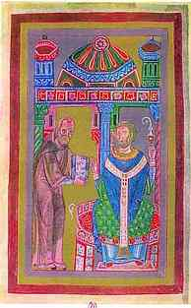
Ildephonse archevêque de Tolède, entre 655 et 667
De virginitate beate Marie.
Garand
Odilon de Mercoeur milieu XIe : copie du manuscrit du Puy dans BnF nal 1455
Nouveau manuscrit à Cluny vers 1100, porté en Espagne (puis à Parme)
Parme, bib. Palatine, MS lat. 1650, fol. 102v

Slide 21
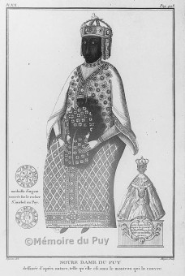
Faujas de Saint-Fond
Reliquaire à la RF

Slide 22
3°/ Un puissant essor
Chronique Saint-Pierre le Monastier évêque Étienne de Mercoeur
Léon IX au même (pallium) : « pro beatae ac gloriosae semperque Virginis Dei Genitricis Mariae digna reverentia, cuius in hac ecclesia Aniciensi, quae est Velanensis, seu Podium Sanctae Mariae dicitur, specialus ac praecordius prae ceteris ecclesiis sibi dicatis colitur, amatur, veneratur memoria a cunctis, qui circumquaque universa morantur in Gallia. »
Pèlerins catalans au Puy aux Xe-XIIe siècles
comte de Bigorre fait hommage de son comté en 1062
1131 testament du comte de Barcelone Raimond Béranger : le Puy = Compostelle.

Slide 23
Livre V du Codex Calixtinus de Compostelle , sans titre = Guide du pèlerin (XXe siècle).
Rucquoi
Denise Péricard-Méa

Slide 24
Teutons et Bourguignons
Pierre Damien (mort en 1072) : résurrection de Bassus
Aubry de Trois-Fontaines vers 1242 : salve regina, aussi appelé hymne du Puy <- Adémar de Monteil
Hôtel-Dieu
Légende XVIe siècle : Grasmanent (manentia ou gradibus manens)
VIe siècle ? Tête de bœuf, sépulture au cloître
Acte en faveur de l’hôpital Sainte-Marie 1142
Chamelot : actes XIIe
Hôpital Saint-Nicolas d’Aiguilhe fin XIe
église Saint-Esprit (ou Sainte-Trinité)

Slide 25
Barnay : légendaire de saint Georges interpolé vers 1125
Apparition mariale, pierre des fièvres
Mariophanie et apostolicité
Cathédrale = reliquaire
Scandale des Encapuchonnés 1182

Slide 26
III Une situation contrastée au XIIIe siècle
1°/ Un pèlerinage en recul ?
Pas de reconstruction gothique
Concurrence de Rocamadour et Chartres
Pas de livre de miracles

Slide 27
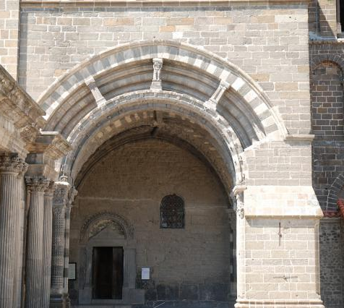
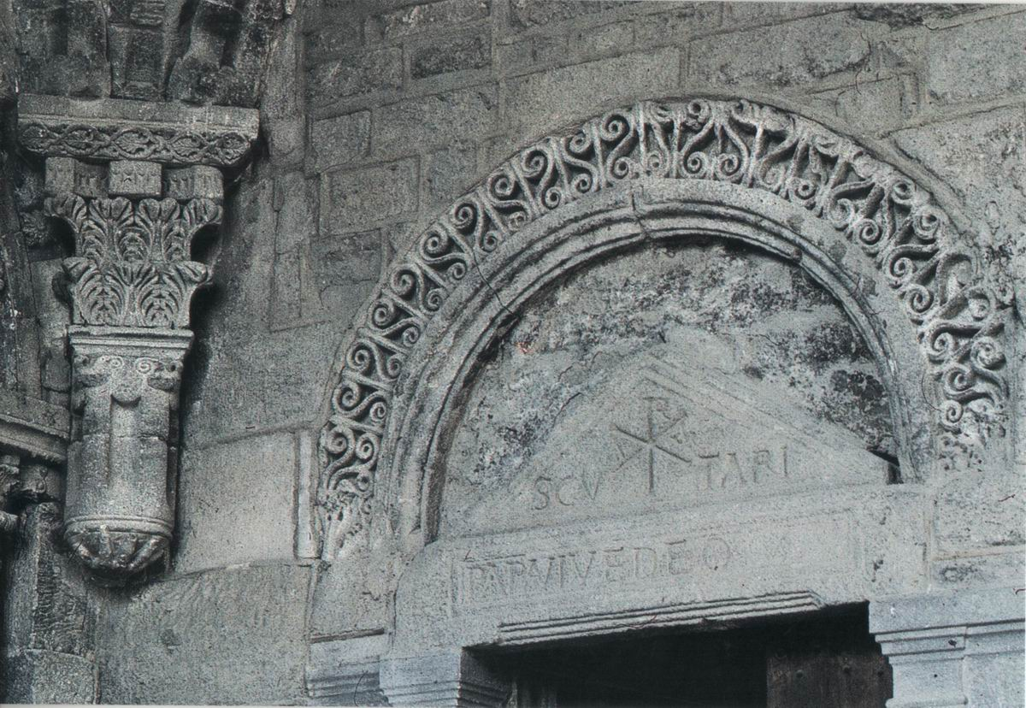
2°/ Des efforts de redynamisation
Trésor de reliques (Framond) : prépuce du Christ, lait de Vierge et cheveux, ceinture et souliers de la Vierge etc.
Barnay : texte XIIIe, repris dans les bréviaires XIIIe et XIVe siècles
Saint Georges + seconde apparition -> saint Vosy à Rome, architecte Scutaire, neige providentielle
Porche du For vers 1200
réemploi l’inscription paléochrétienne ou mérovingienne Scutari papa vive Deo

Slide 28
Clément IV en 1265 : indulgences de un an et quarante jours aux fêtes de Nativité, Annonciation, Assomption et Purification de Vierge + octaves et trois jours de Rogation.
Autorise l’hôpital Sainte-Marie à quêter

Slide 29
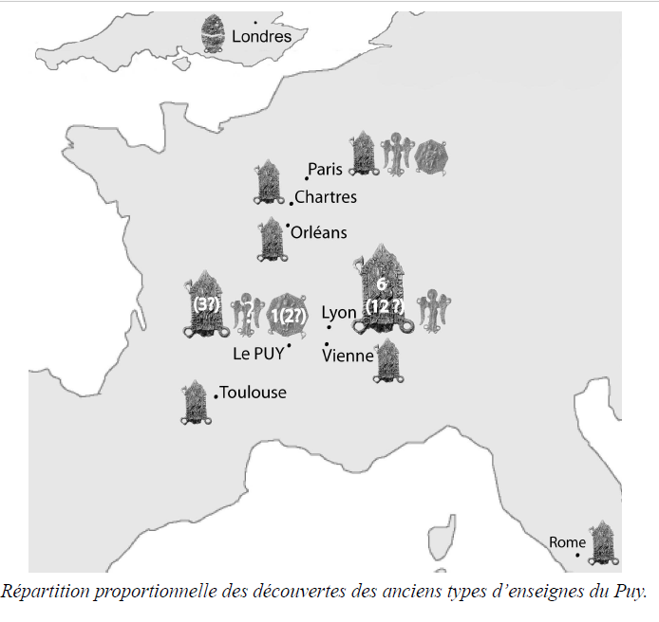
3°/ Un pèlerinage intermédiaire
Jérusalem/Rome/Compostelle
Le Puy/Chartres/Rocamadour
Pèlerinages locaux
Jean Berger

Slide 30
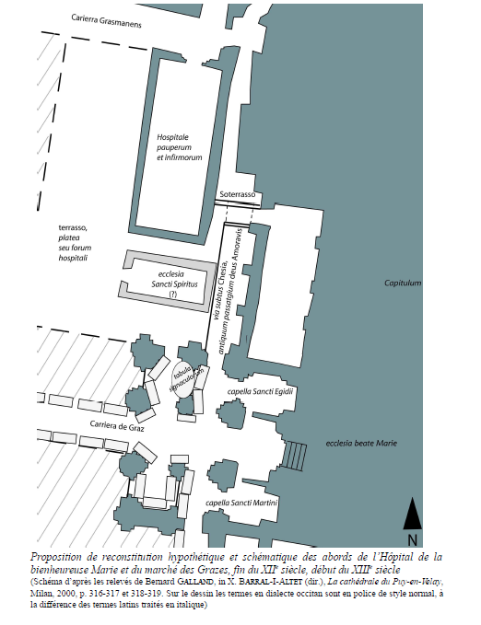
1210 : monopole de la vente des enseignes à l’Hôtel-Dieu
Table, donats
Multiples fraudes
Jean Berger

Slide 31
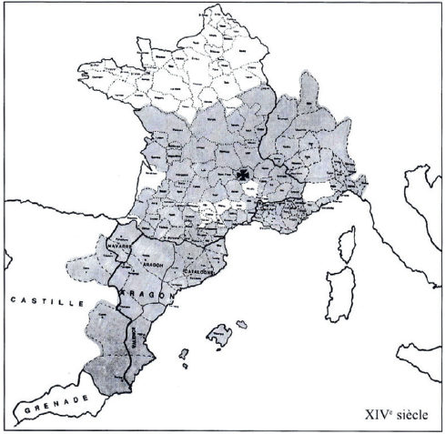
IV Les transformations du culte marial au Puy à l’automne du Moyen Age
1°/ Un pèlerinage toujours vivace au XIVe siècle
Quêtes de l’Hôtel-Dieu
Hôpital Notre-Dame du Puy à Toulouse pour les Espagnols
Extension du monopole commercial de l’Hôtel-Dieu
Location des tables
Cire, chandelles, orfèvrerie

Slide 32
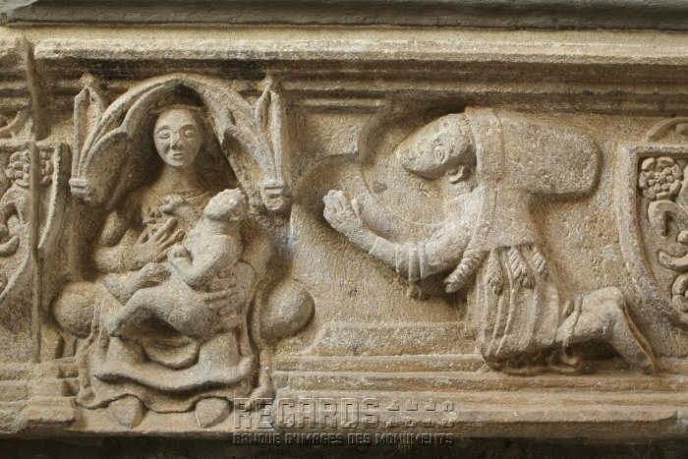
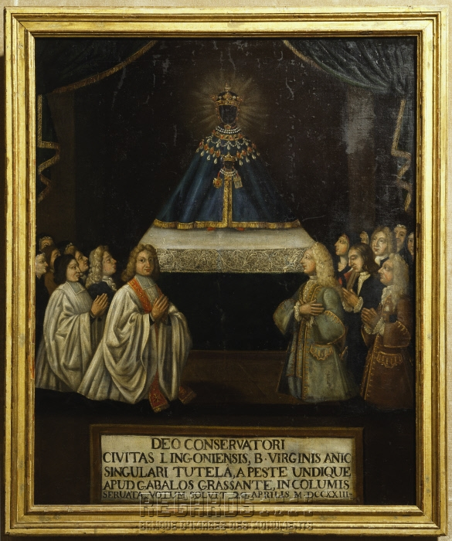
2°/ Le noircissement de la Vierge
Dévotion mariale des chanoines

Slide 33
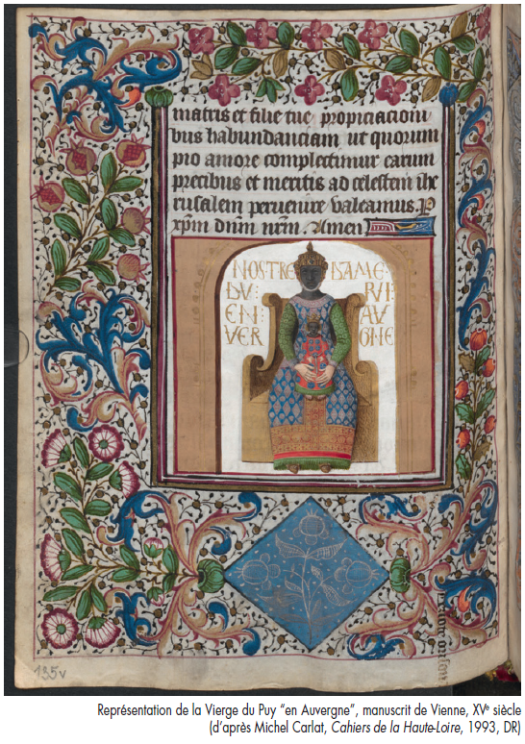
Vilatte
Isis <- Louis IX
Noircissement dans la seconde moitié du XIVe siècle
1291 Saint-Jean d’Acre
Maure
Attribution au prophète Jérémie
Diffusion dans toute l’Europe, jusqu’en Suède et en Pologne, sur la longue durée

Slide 34
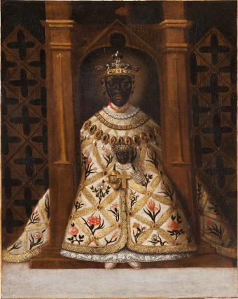
3°/ Les recompositions du XVe siècle
Fidélité et siège de 1420
Charles VII
Louis XI
1468 protection et victoire
Chadaraïta
La vierge noire (tableau du XVIIe siècle, musée Crozatier)

Slide 35
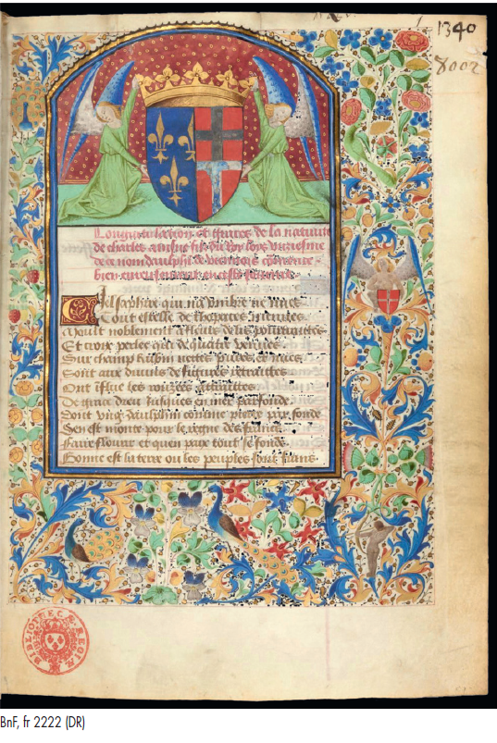
Récit en vieux français vers 1470
à Charlotte de Savoie
Saint Georges, plans par un cerf, saint Vosy

Slide 36
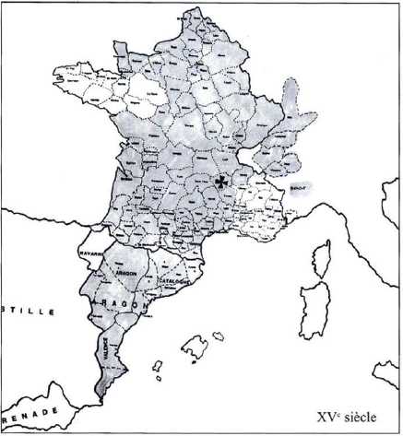
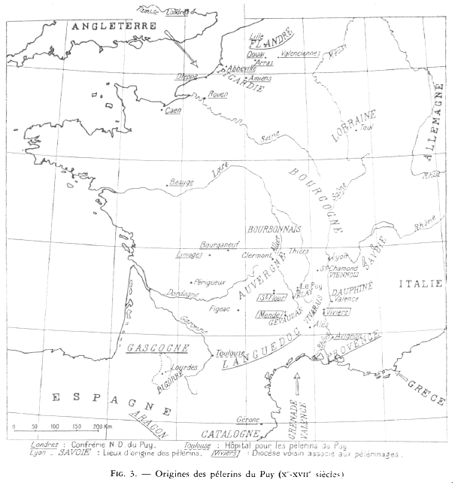
Carte des quêtes au XVe siècle
Carte des confréries

Slide 37
Jubilé 1407 : coïncidence de l’Annonciation et du Vendredi Saint
7 morts
Grand Schisme
Année sainte à Rome en 1400
De nouveau en 1418
Légitimation pontificale au cours du XVe siècle
Recueil de miracles mentionné par Odo de Gissey : XIVe-XVIe siècles
Grands mais aussi petites gens

Slide 38
Fin du système des tables
1439 : dernière fraude connue à la vente d’enseignes
Réaménagement de la rue des tables
XVIe siècle : cent auberges et tavernes
Vers un pèlerinage plus régional (malgré les efforts des jésuites)
Miracles recensés par Odo de Gissey en 1620 (1402)

Slide 39
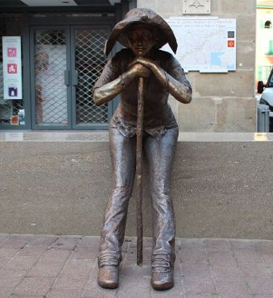
Conclusion :
Mythe contemporain liant le Puy et Compostelle
Histoire autonome du pèlerinage vellave
Explique indéniablement pour partie essor de la ville du Puy.
L’éveil.fr

Slide 40
Mais facteur parmi d’autres : puissante seigneurie épiscopale (monnaie), clergé abondant à nourrir, dynamique commerciale propre (Romeuf : marchands ponots convoyant avec muletiers plusieurs tonnes d’alun de Marseille à Troyes dès le milieu du XIIIe siècle).
Sébastien Fray, « Esquisse d’une histoire du pèlerinage marial au Puy, des origines au XVIIe siècle », Bulletin historique de la société académique du Puy-en-Velay et de la Haute-Loire, t. 96, 2021, p. 3-48.

Slide 41
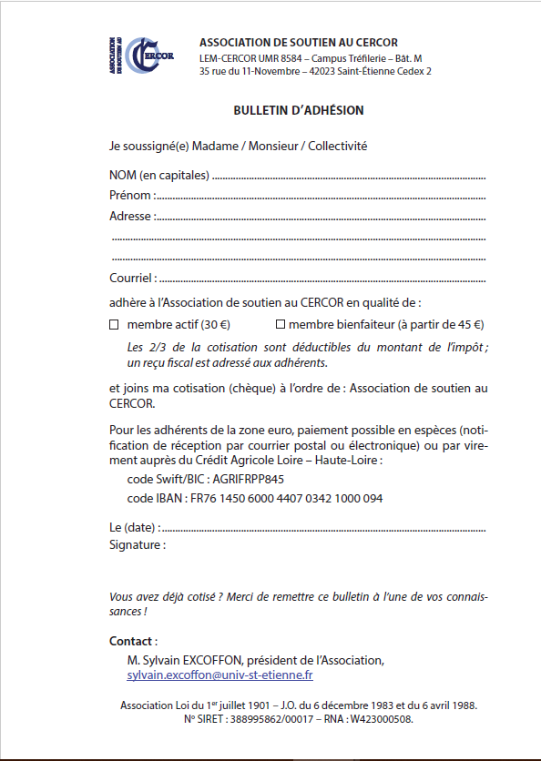
Soutenir une recherche historienne, critique, libre et indépendante sur l’histoire du catholicisme :
adhérez à l’Association de soutien au Centre Européen de Recherche sur les Chapitres, Congrégations et Ordres Religieux (membre du Laboratoire d’Études des Monothéismes, Unité Mixte de Recherche CNRS 8584) :
* soutien des actions du CERCOR (publications, manifestations scientifiques)
* entretien de la bibliothèque du CERCOR
* bourses étudiant(e)s
30 euros : 2/3 défiscalisés

